Slide 1
웹프로젝트 준비 및 서블릿 만들기
2조 팀장 : 신선
팀원 : 양상열, 정미애, 양정익, 김호
16년 8월 27일

Slide 2
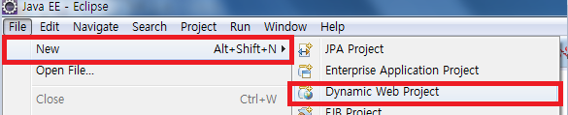
웹 프로젝트 생성
Eclipse 메뉴 : [File] ->[New]->[Dynamic Web Project]
16년 8월 27일

Slide 3
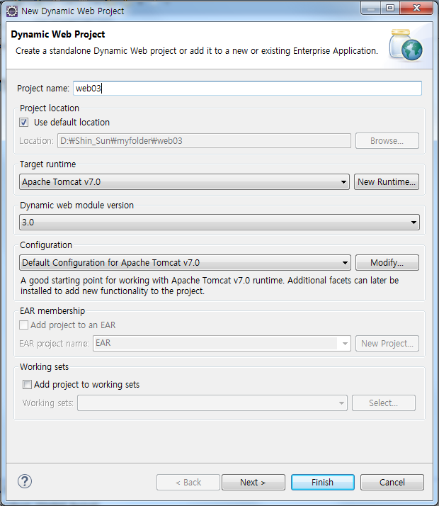
웹 프로젝트 생성
16년 8월 27일

Slide 4
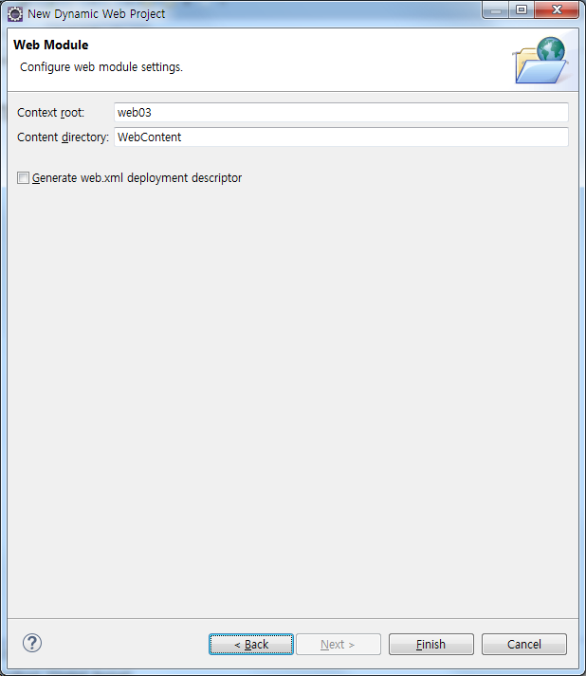
웹 프로젝트 준비
16년 8월 27일

Slide 5
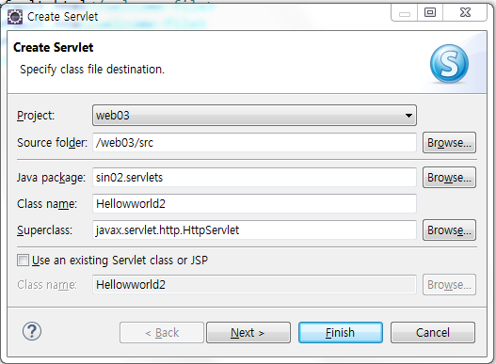
Servlet 작성
16년 8월 27일

Slide 6
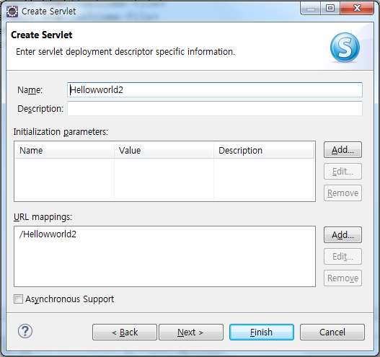
Servlet 작성
16년 8월 27일

Slide 7
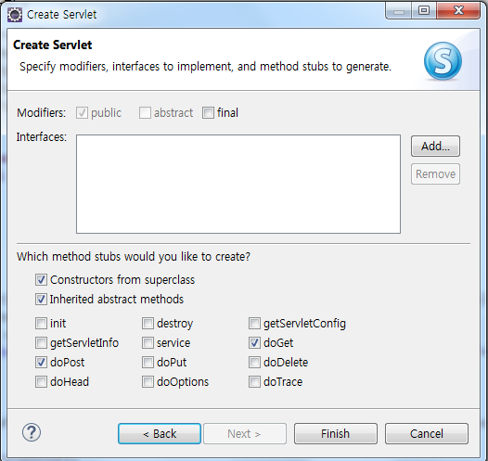
Servlet 작성
16년 8월 27일

Slide 8
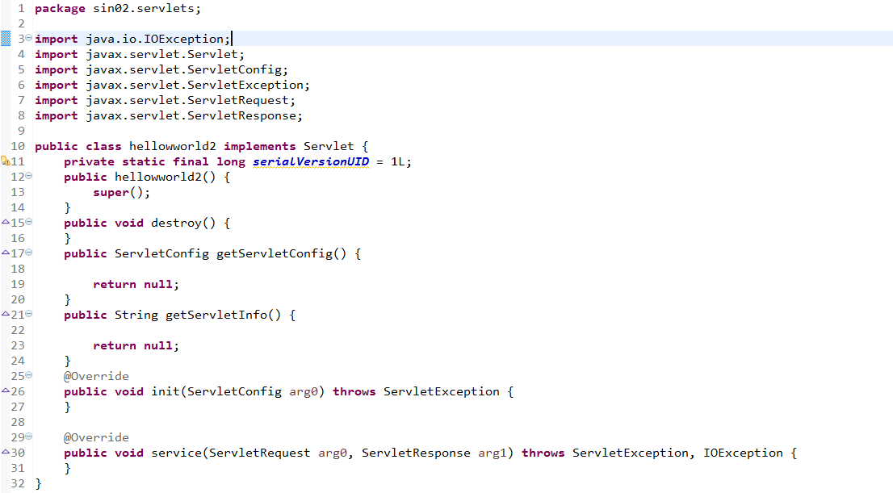
Servlet 작성
16년 8월 27일

Slide 9
Servlet 인터페이스를 구현한 HelloWorld 클래스
Javax.servlet
Servlet
init()
service() 생명주기 메서드
destory()
getservletconfig()
getServletlnfo()
Lesson03.servlet
HelloWorld
16년 8월 27일

Slide 10
Servlet 인터페이스를 구현한 HelloWorld 클래스
서블릿
컨테이너
서블릿
(.class)
init()
service()
destory()
getservletconfig()
getServletlnfo()
16년 8월 27일

Slide 11
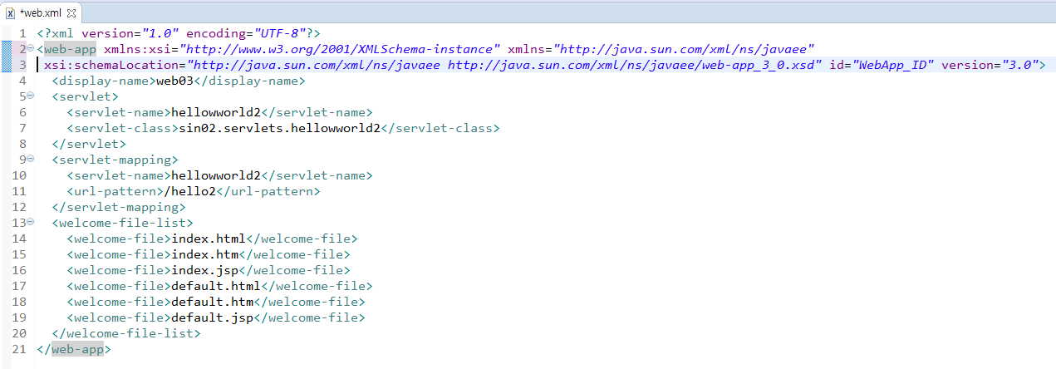
Web.xml
서블릿 선언
서블릿에 URL 부여
16년 8월 27일

Slide 12
Servlet 인터페이스를 구현한 HelloWorld 클래스
서블릿
컨테이너
Hello World
①요청
② 서블릿 인스턴스가 없다면 , 클래스로딩
인스턴스 생성
생성자 호출
Init()호출
③ service() 호출
④응답
⑤콘테이너 종료
⑥ destroy()호출
16년 8월 27일

Slide 13
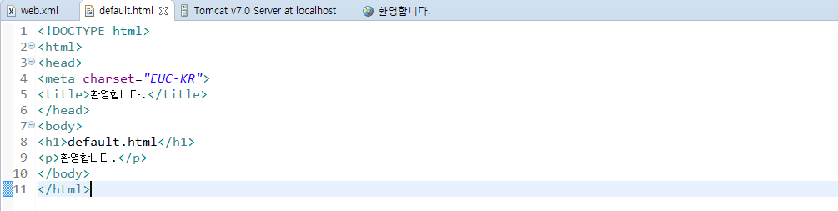
웰컴 파일
16년 8월 27일

Slide 14
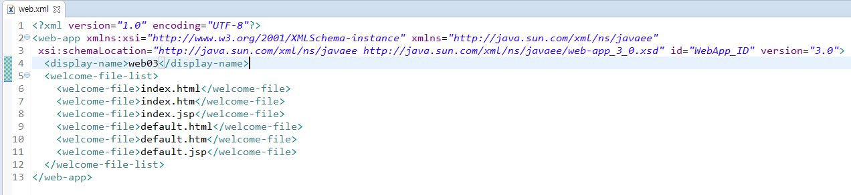
초기 Web.xml(링크용)
돌아가기
16년 8월 27일

